Slide 1

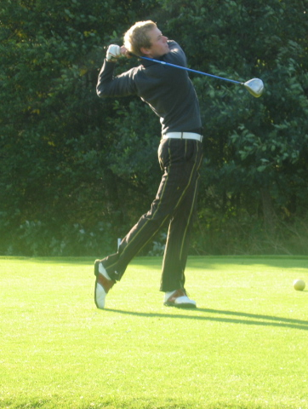
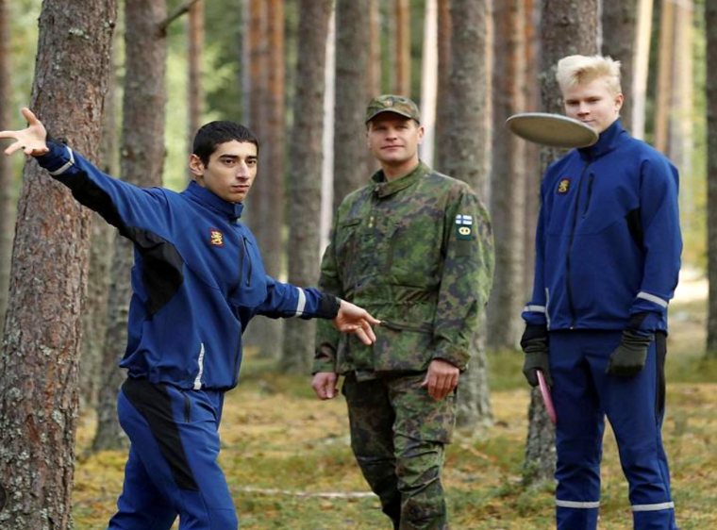
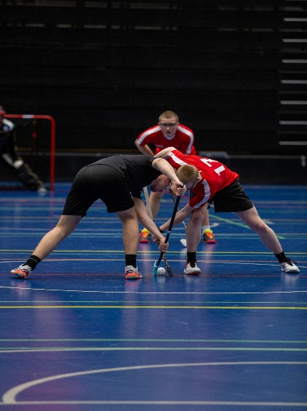
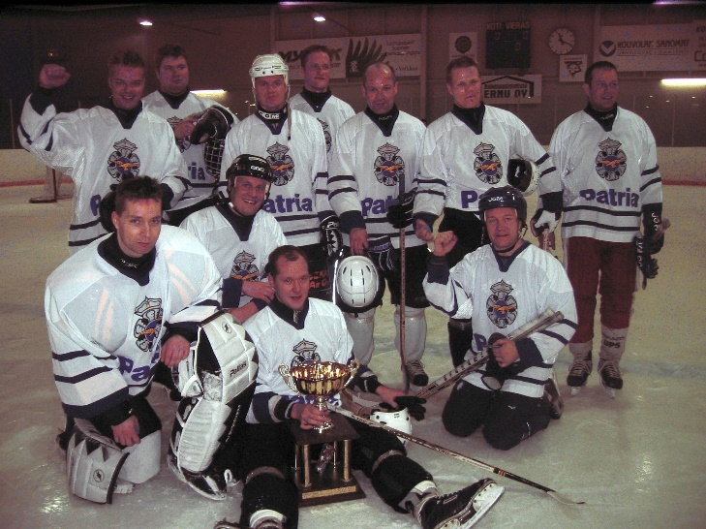
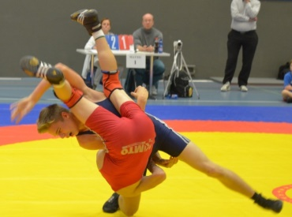
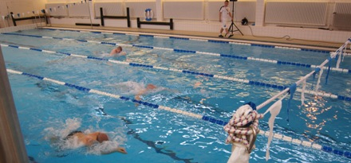
Tuottaa yhdessä varuskunnissa toimivien jäsenseurojensa kanssa vapaa-ajan liikuntapalveluja puolustusvoimien ja rajavartiolaitoksen varusmiehille, henkilökunnalle, henkilökunnan perheille sekä evp-henkilöstölle.

Slide 2
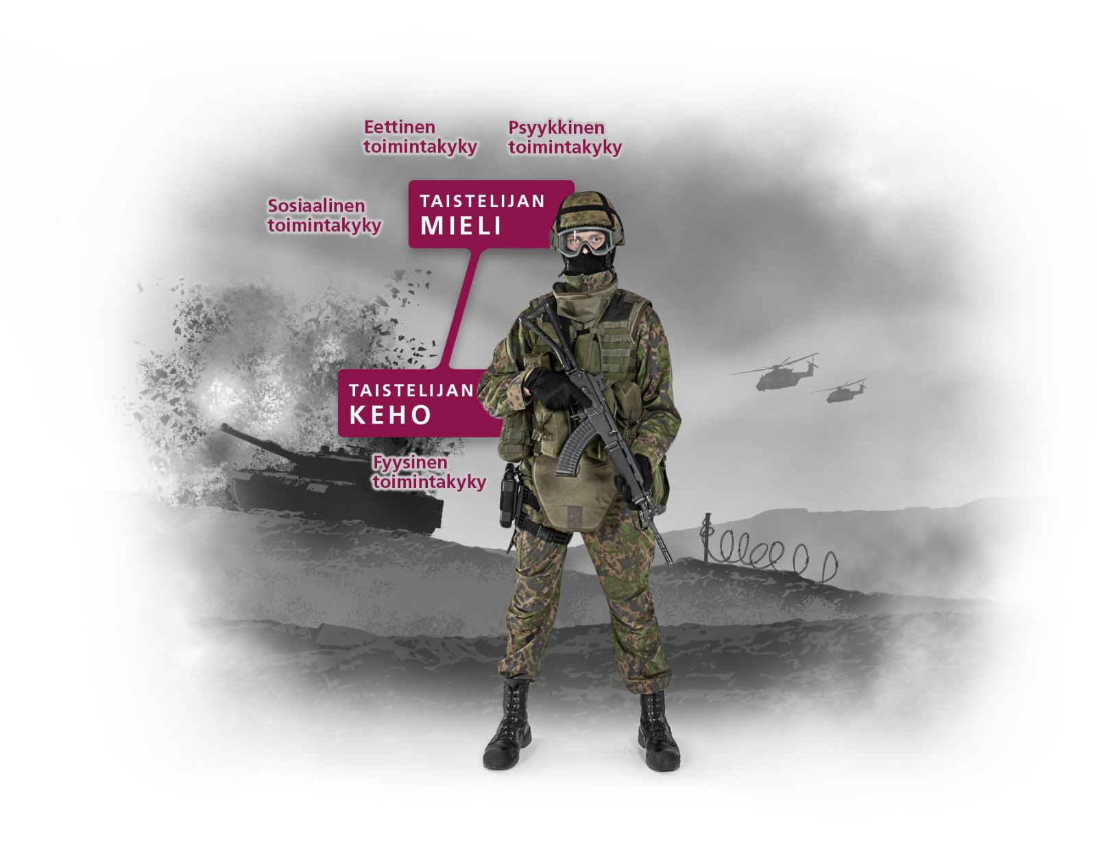
1. Oma toimintakyky on osa johtamiskykyä
Taistelijan keho ja mieli – fyysinen kunto, palautuminen, jaksaminen ja stressinsietokyky muodostavat perustan toimintakyvylle.
Johtajan pitää kyetä tekemään päätöksiä ja johtamaan myös väsyneenä, paineessa ja pitkään jatkuvassa kuormituksessa.
Omasta toimintakyvystä huolehtiminen kuuluu upseerin ammattitaitoon.

Slide 3
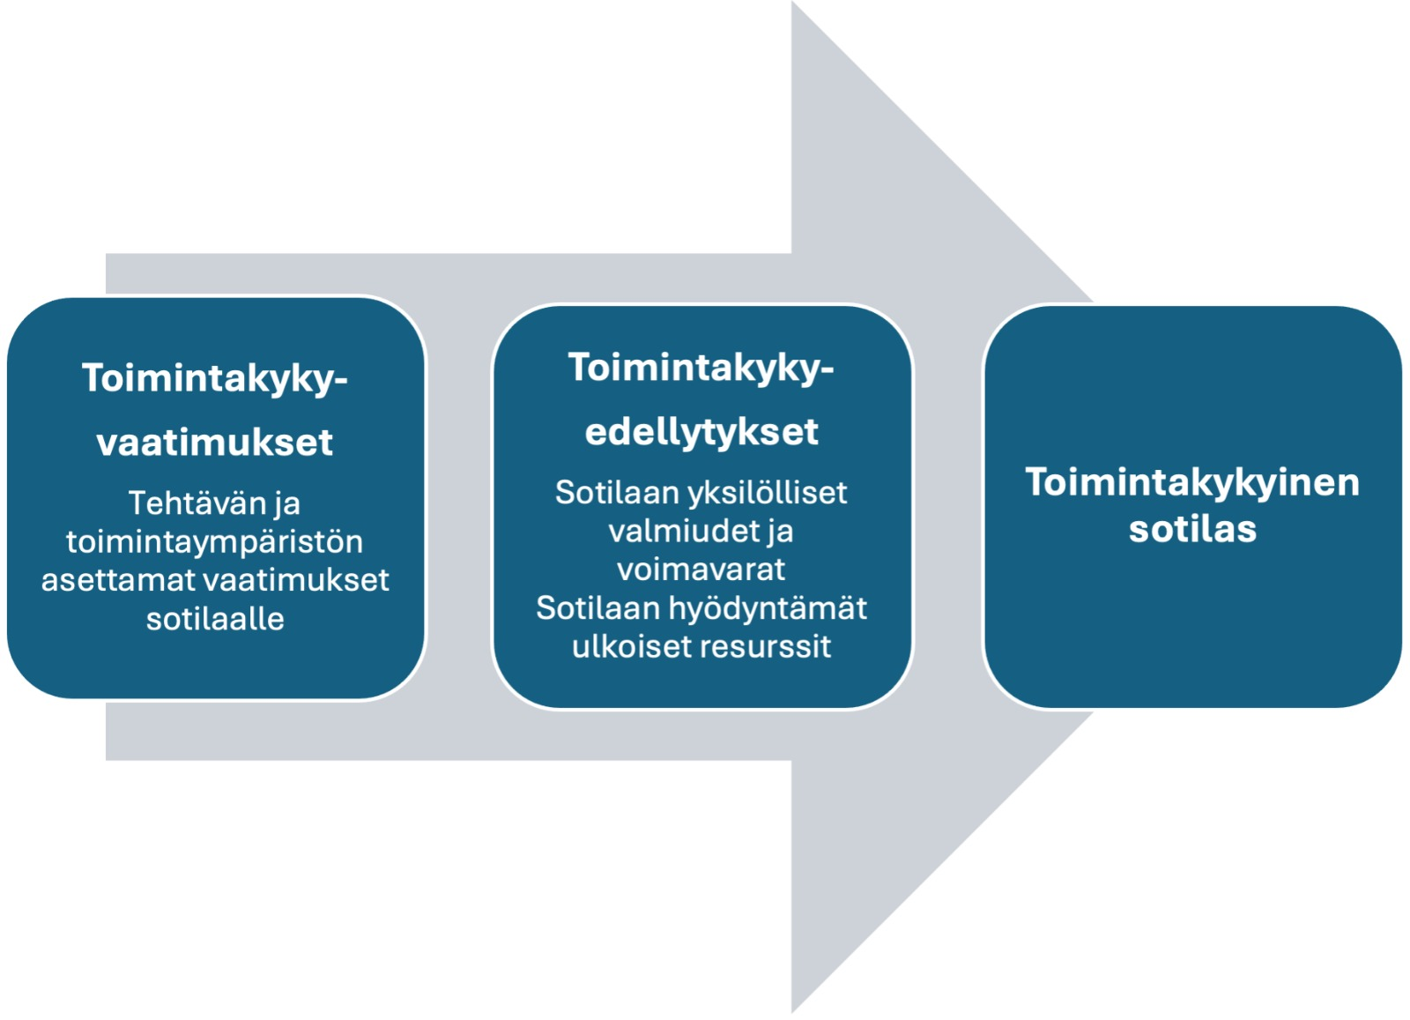
2. Johtaja vaikuttaa joukkonsa toimintakykyyn
Palautuva ja hyvinvoiva joukko oppii paremmin, jaksaa paremmin ja säilyttää toimintakykynsä myös seuraavaan päivään..
Liikunnalla voidaan vahvistaa fyysisen kunnon lisäksi stressinsietokykyä, palautumista, yhteishenkeä ja ryhmäkiinteyttä.
Johtajan omalla esimerkillä ja suhtautumisella liikuntaan on suuri vaikutus joukon toimintakulttuuriin.

Slide 4
3. Miten johtaja voi vaikuttaa käytännössä?
Luo omalla esimerkilläsi kulttuuria, jossa liikkuminen ja toimintakyvystä huolehtiminen ovat luonnollinen osa arkea.
Mahdollista ja kannusta omaehtoiseen liikuntaan – kaikkea ei tarvitse itse järjestää.
Varusmiesten liikuntakerhot (VLK) tarjoavat valmiin väylän liikuttaa joukkoa ja antaa aktiivisille varusmiehille vastuuta.
Sotilasurheiluliiton kilpailutoiminta tarjoaa henkilöstölle ja varusmiehille mahdollisuuden harjoitella, kilpailla ja ylläpitää omaa lajia.
Hyödynnä olemassa olevia rakenteita – johtajan tehtävä ei ole olla joukon liikunnanohjaaja vaan mahdollistaa toimintakykyä tukeva kulttuuri.

Slide 5

Historia
1953 – Sotilasurheiluliiton perustamiskysymystä pohdittiin ensimmäistä kertaa
1954 – Pääesikunnan koulutusosasto antoi urheilutoimikuntien perustamista ja toimintaa koskevan pysyväisohjeen sen jälkeen, kun Puolustusvoimain komentaja, jalkaväenkenraali Kaarlo Heiskanen, oli hyväksynyt esityksen varuskunnallisista urheilutoimikunnista.
1963 – Kenraalikomitea pohti Sotilasurheiluliiton perustamista
1965 – Kalevi Römpötin kehitystyö liiton perustamiseksi
1966 – Esitys Puolustusvoimain komentajalle Suomen Sotilasurheiluliiton perustamiseksi
1967 – Puolustusvoimain komentaja nimesi toimikunnan suunnittelemaan Sotilasurheiluliiton perustamista
1968 - Puolustusvoimain komentaja hyväksyi toimikunnan esityksen Sotilasurheiluliiton perustamisesta
1968 - Suomen Sotilasurheiluliiton perustamiskokous pidettiin helmikuun 16. päivänä 1968 Helsingissä.

Slide 6
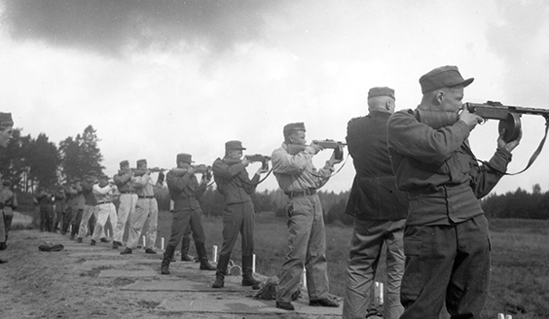
Historia
1968 - Puolustusvoimain komentaja hyväksyi toimikunnan esityksen Suomen Sotilasurheiluliiton perustamisesta
Suomen Sotilasurheiluliiton tehtäväksi määriteltiin vuonna 1968:
Järjestää varusmiesten, henkilökunnan ja viimeksi mainittujen perheenjäsenten vapaa-ajan liikuntaa.
Toiminnan tavoitteena oli:
Saada mahdollisimman paljon varusmiehiä mukaan liikuntaharrastusten pariin sekä löytää lahjakkuuksia ja tarjota heille vapaa-ajan harjoittelu- ja kilpailumahdollisuuksia.
Liiton toiminnan tarkoituksena oli:
Täydentää ja monipuolistaa varusmiespalveluksessa annettavaa palvelusliikuntaa, minkä vuoksi liikuntaharrastukset tuli suunnata maanpuolustuskuntoisuutta kehittäviin ja palvelusliikuntaohjelmistoon kuulumattomiin urheilulajeihin.

Slide 7
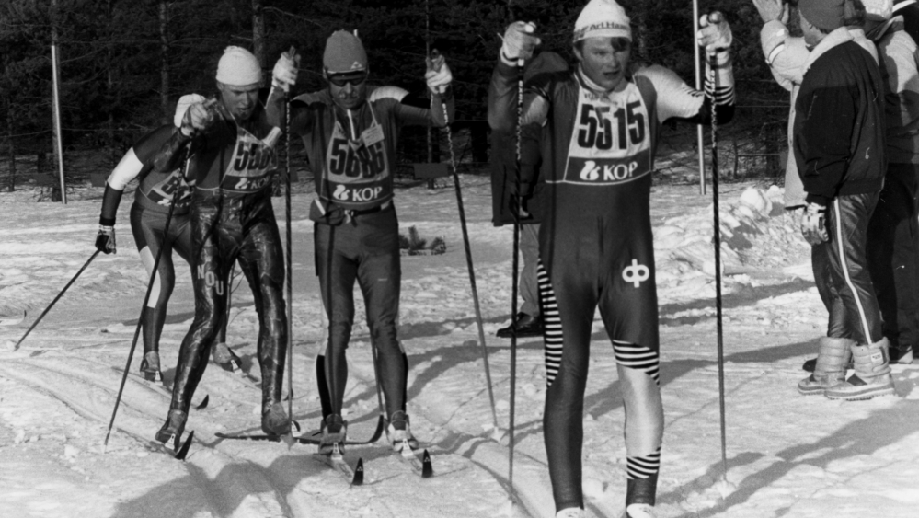
Historia
1969 – Ensimmäiset viralliset Suomen Sotilasurheiluliiton mestaruuskilpailut järjestettiin kalpamiekkailussa
1971 – Valmennusleiritoiminta aloitettiin
1973 – Liiton mestaruuskilpailutoiminnan laajentaminen 9 eri lajiin
1978 – Liiton mestaruuskilpailuja järjestettiin jo 15 eri lajissa
1981 – Suomen Sotilasurheiluliitto hyväksyttiin valtion apuun oikeutetuksi valtakunnalliseksi liikuntajärjestöksi.
1982 – Julkaistiin Sotilasurheilulehden ensimmäinen numero
1984 – Suomen Sotilasurheiluliitto osallistui ensimmäistä kertaa Suomi juoksee -viestiin
1985 – Järjestettiin ensimmäinen valtakunnallinen koko perheen liikuntaleiri
1987 – Ampumajuoksun, hiihtosuunnistuksen ja ampumasuunnistuksen ensimmäiset Sotilasurheiluliiton mestaruuskilpailut

Slide 8
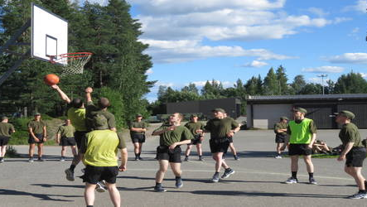
Historia
1987 – Tutkimus varuskuntien urheiluseurojen merkityksestä ja niiden toiminnan tehostamismahdollisuuksista valmistui (Taistelukoulu)
1987 – Varusmiesten liikuntakerhotoiminta (VLK) aloitettiin
1988 – Mestaruuskilpailujen ohjelmistoon otettiin uinti
1989 – Seuratasolla järjestettiin noin 500 kilpailua, joihin osallistui yhteensä noin 20 000 henkilöä
1993 - Sotilasurheiluliitto liittyi jäseneksi valtakunnalliseen Suomen Liikunta ja Urheilu ry järjestöön
1994 – Perustettiin Sotilasurheilupooli toiminnan tukemiseksi
1995 – Suomen Sotilasurheiluliitto ampumasuunnistuksen lajiliitoksi
1997 – Ensimmäiset avoimet ampumasuunnistuksen SM-kilpailut
1998 – Sotilasurheiluliitto ampumasuunnistuksen Euroopan liiton jäseneksi
1998 – Ensimmäinen Kesäyön marssi järjestettiin Tuusulassa

Slide 9
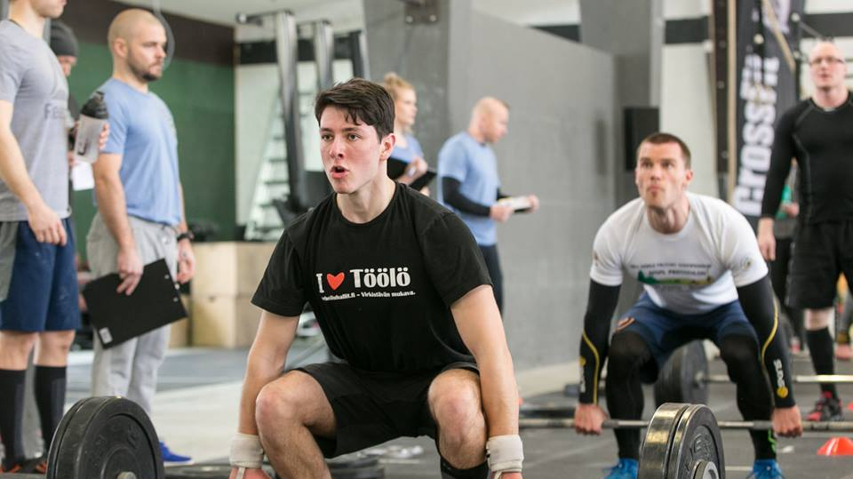
Historia
2003 – Varusmiesten liikuntakerhotoiminnan kehittämisprojekti
2004 – VLK-toiminta nostettiin tärkeimmäksi kohdaksi liiton strategiassa
2008 – Puolustusvoimat palkitsi Suomen Sotilasurheiluliiton vuoden liikuntavaikuttajaksi
2008 – Ensimmäinen sotilasurheiluseura perustettiin Rajavartiolaitokseen
2011 – Kolmivuotinen Potkua liikuntaan -VLK-hanke käynnistyi
2012 – Kesäyön marssin järjestelyvastuu siirtyi Maanpuolustuskoulutusyhdistykselle
2015 – Vaikutusta kenttään -palkinto jaettiin ensimmäisen kerran
2016 – VLK-hanke Liikkuri käynnistettiin
2019 – VLK Liikkuri 2.0
2022 – Varusmiesten liikuntakerhojen kehittämishanke

Slide 10







SUOMEN SOTILASURHEILULIITTO RY
Seurat
Liittokokous
Puheenjohtaja
Liittohallitus
Toiminnanjohtaja
Työvaliokunta
Hankkeet ja projektit
Valiokunnat
Kilpailuvaliokunta
VLK valiokunta
Viestintä ja talousvaliokunta
Ampumasuunnistus
Seuratoiminta

Slide 11
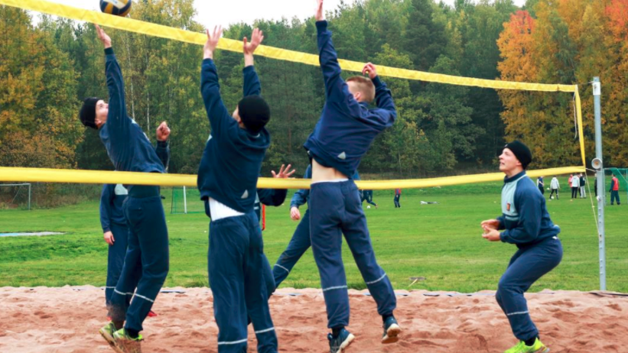
STRATEGIA 2026
”LIIKKUMALLA VALMIUTTA”
Suomen Sotilasurheiluliitto ry

Slide 12
Kärkitavoitteet:
Varusmiesten liikuttaminen varusmiesten liikuntakerhoilla
Varusmiesten ja henkilökunnan kilpailutoiminta
Liikuntamyönteisen asenneilmapiirin luominen
Sotilasurheiluliiton toiminnan resurssien turvaaminen tulevaisuudessa

Slide 13
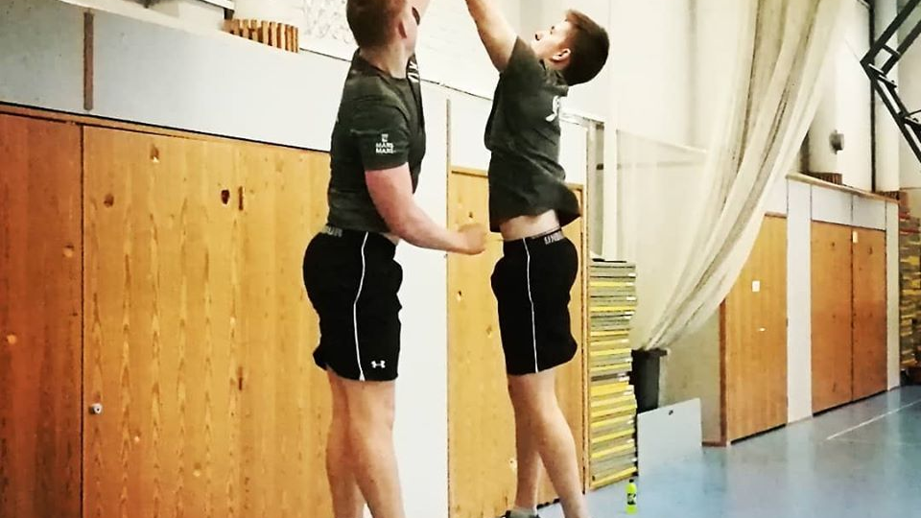
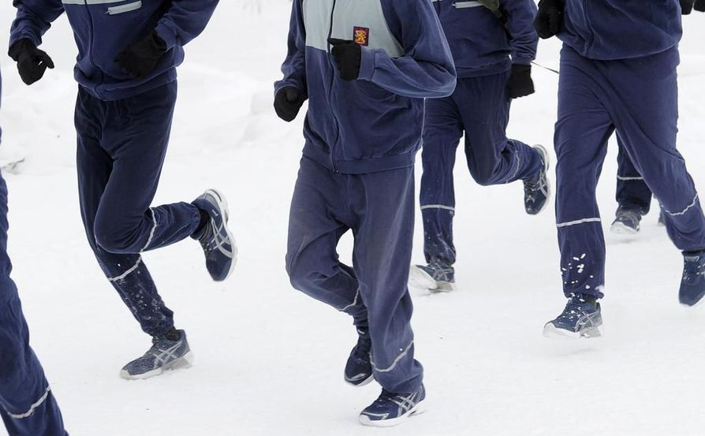
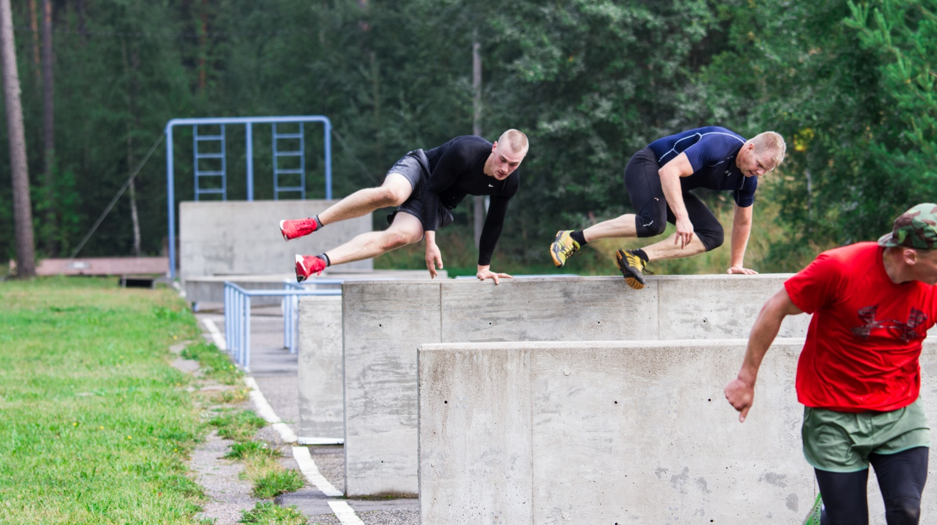
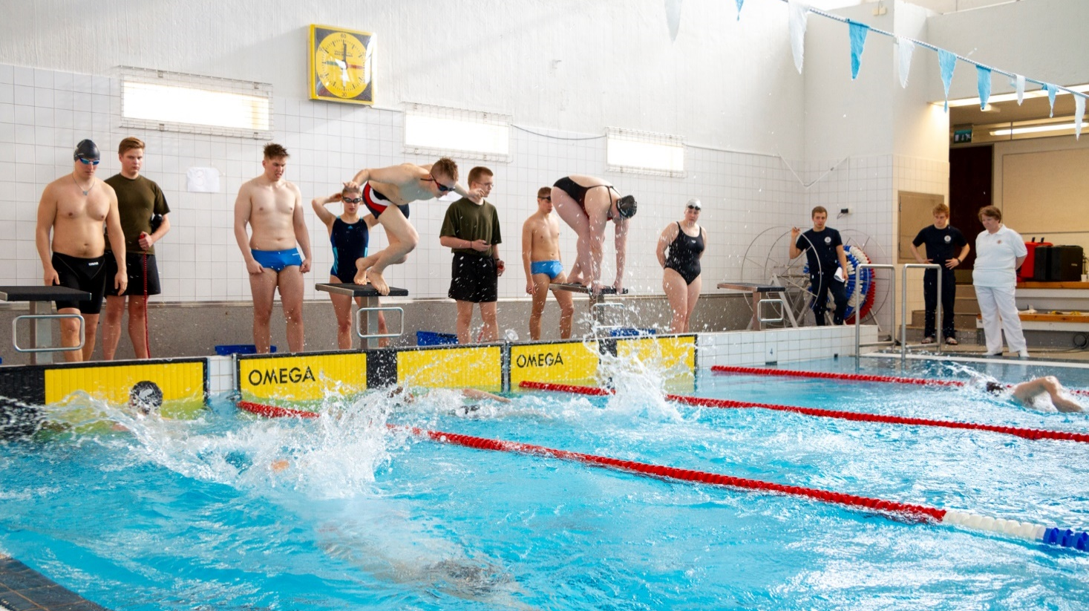
MISSIO | VISIO | ARVOT
Liikuttaa monipuolisesti Puolustusvoimien ja Rajavartiolaitoksen varusmiehiä sekä henkilöstöä. | Liikukkumalla valmiutta | Liikuntamyönteisyys Maanpuolustustahto Yhteisöllisyys Tasa-arvo ja yhdenvertaisuus

Slide 14
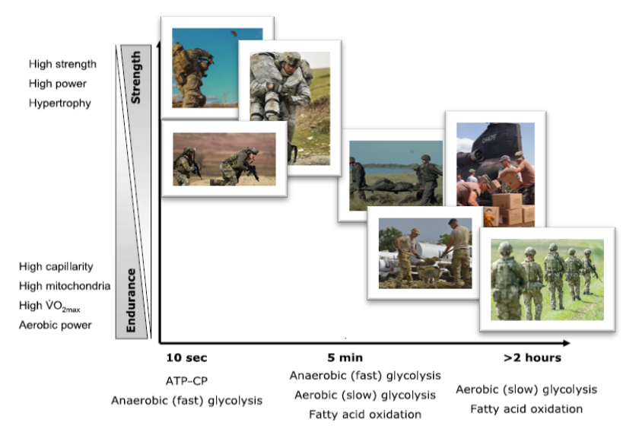
SOTILAAN FYYSISET VAATIMUKSET

Slide 15
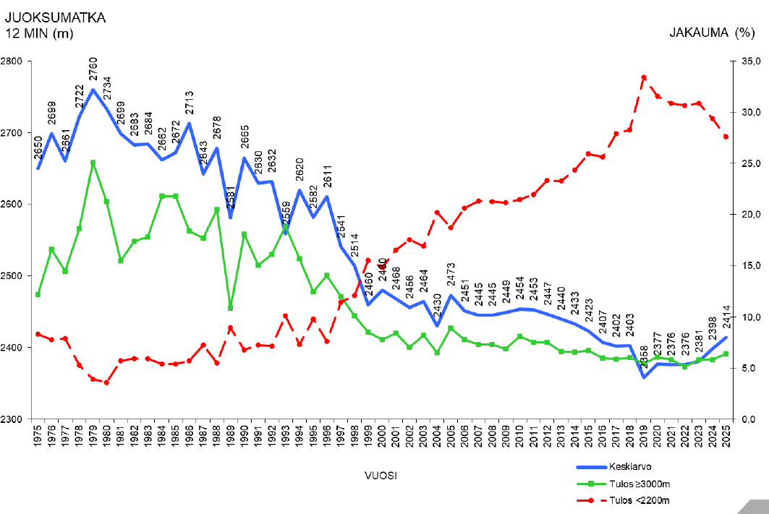
Varusmiespalveluksen aloittaneiden miesten kestävyyskunto vuosina 1975-2025
1

Slide 16
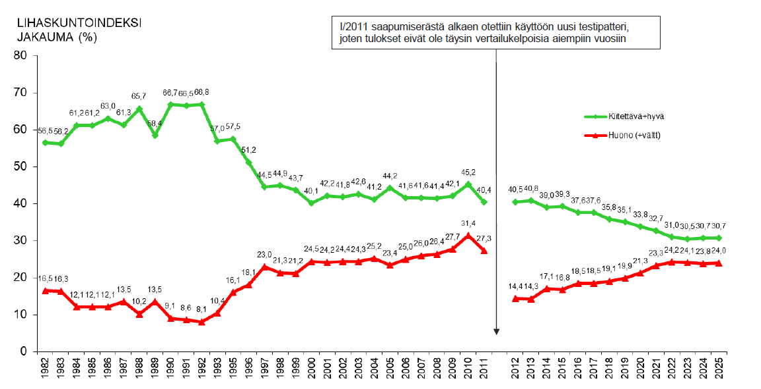
Varusmiespalveluksen aloittaneiden miesten lihaskunto vuosina 1982-2025
I/2011 saapumiserästä alkaen otettiin käyttöön uusi testipatteri, joten tulokset eivät ole täysin vertailukelpoisia aiempiin vuosiin
Koulutusosasto
28.03.2025 2

Slide 17
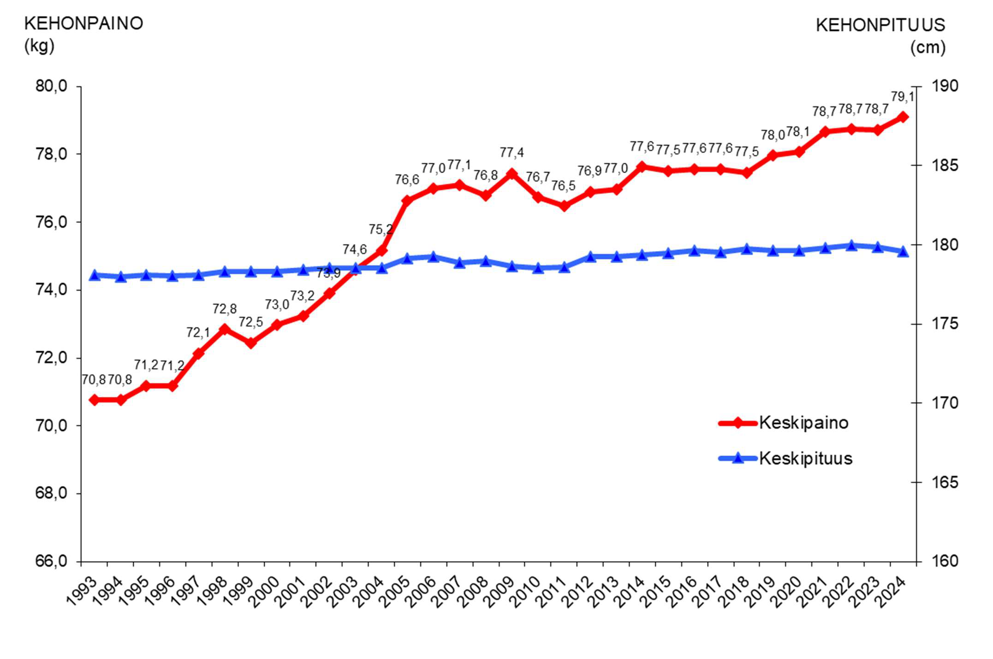
Varusmiespalveluksen aloittaneiden miesten pituus ja paino vuosina 1993-2024
HUOM: Kehon pituuden ja painon valtakunnallinen seuranta loppui vuonna 2023 ja vuoden 2024 luvut edustavat noin 20 % otosta aiempiin vuosiin verrattuna.

Slide 18
Ukrainan sota on korostanut, että “sotilaskunto” ei ole sama asia kuin hyvä Cooper-tulos tai iso penkki.
Olennaista on kyky liikkua, kantaa, kaivaa, valvoa ja palautua päivästä toiseen samalla kun kuorma, suojaus ja stressi kasvavat.

Slide 19
1. Aerobinen peruskestävyys
→ pystyy liikkumaan ja työskentelemään tuntikausia.
2. Voimakestävyys
→ pystyy kaivamaan, kantamaan ja työskentelemään varusteissa uudestaan ja uudestaan.
3. Suhteellinen ja absoluuttinen voima
→ haavoittuneen, ammuslaatikoiden ja raskaan kaluston käsittely.
4. Kuormankantokyky
→ 20–35+ kg varustuksella liikkuminen erilaisessa maastossa.
5. Anaerobinen suorituskyky
→ 50–500 metrin nopeat siirtymiset, rynnäköt ja suojautuminen.
6. Liikkuvuus ja kehonhallinta
→ maahan, ylös, ryömiminen, esteet, juoksuhaudat jne.
7. Kyky säilyttää nämä ominaisuudet väsyneenä.

Slide 20
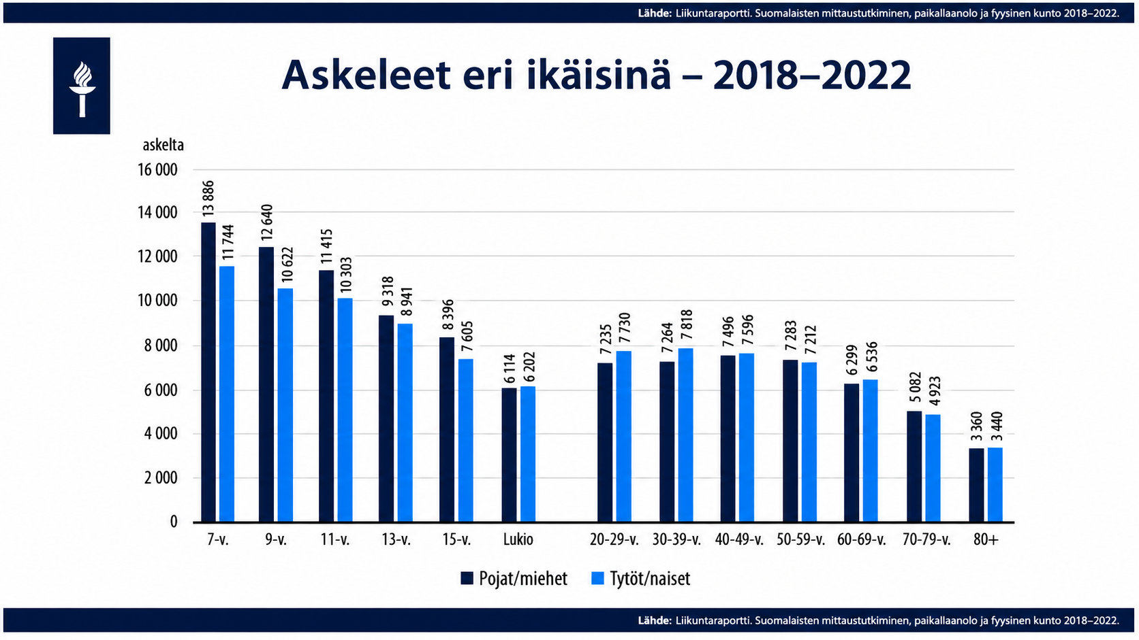


Slide 21
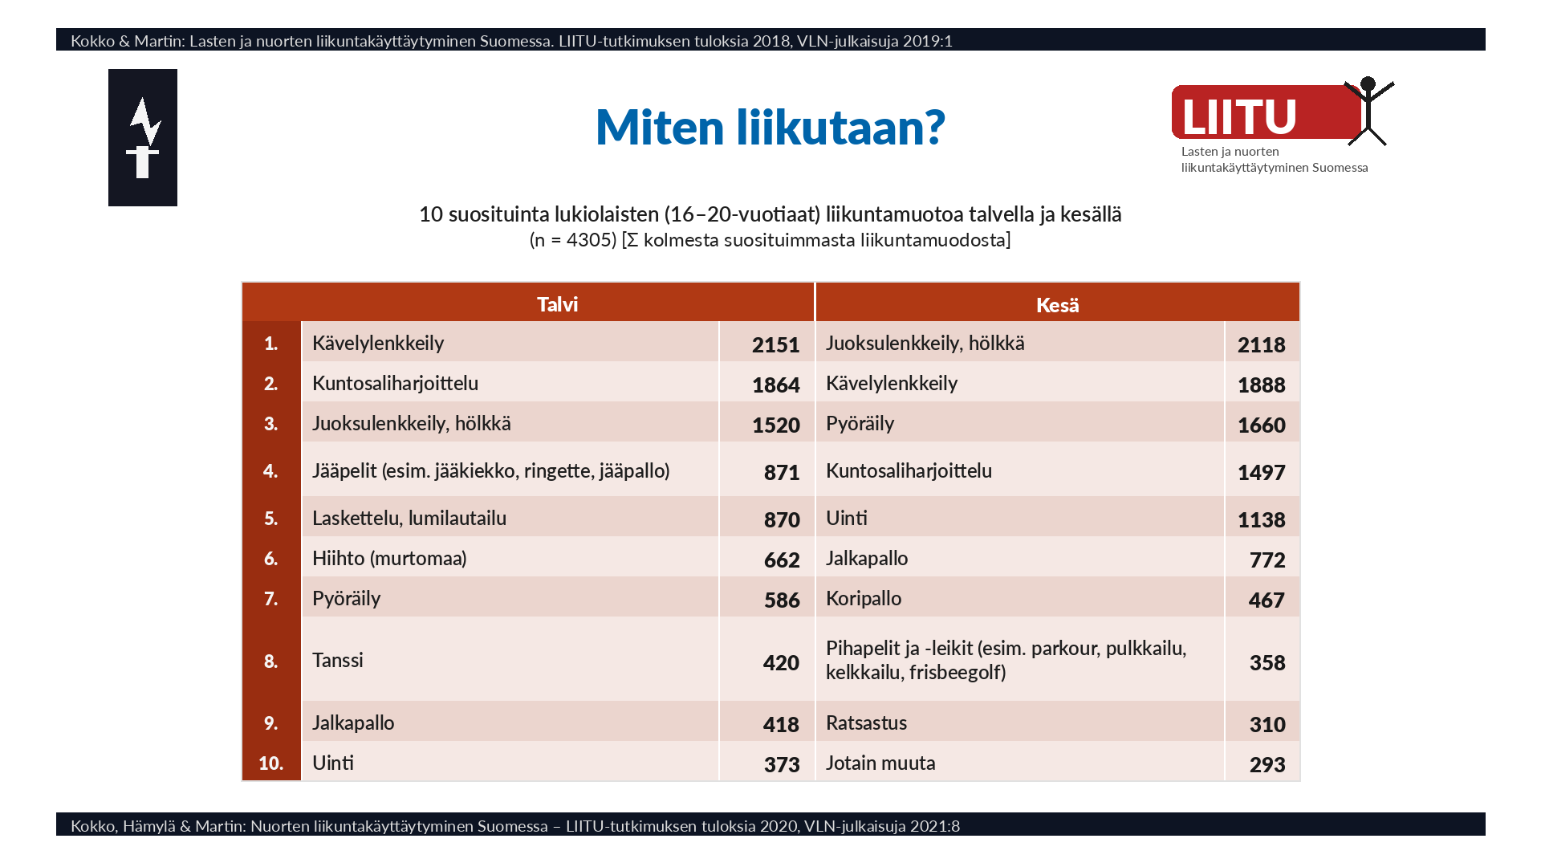

Slide 22
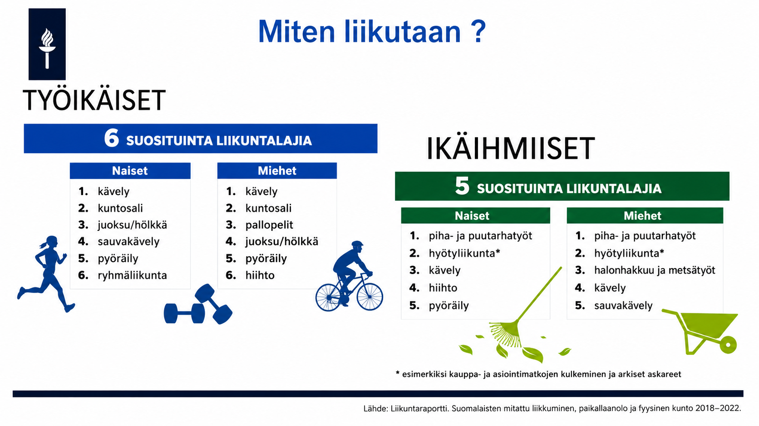

Slide 23
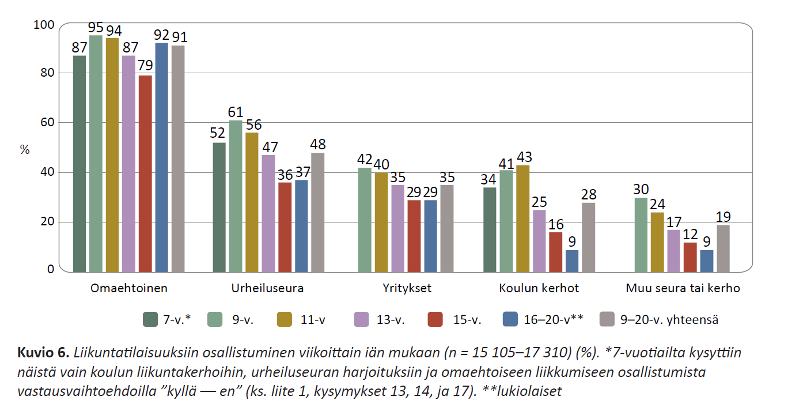
9-20 vuotiaiden liikkuminen

Slide 24


Slide 25

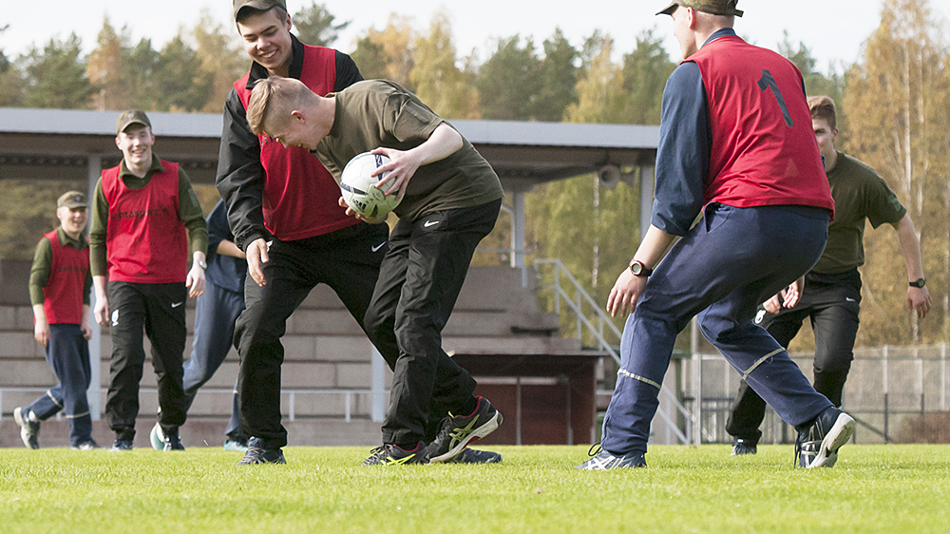
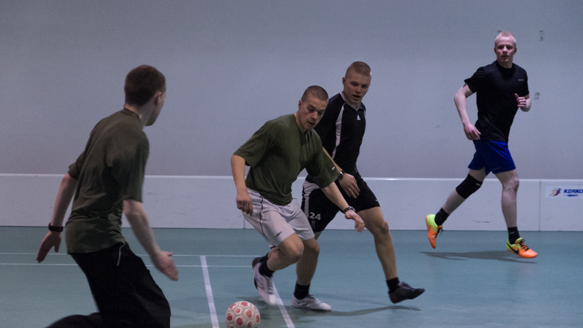

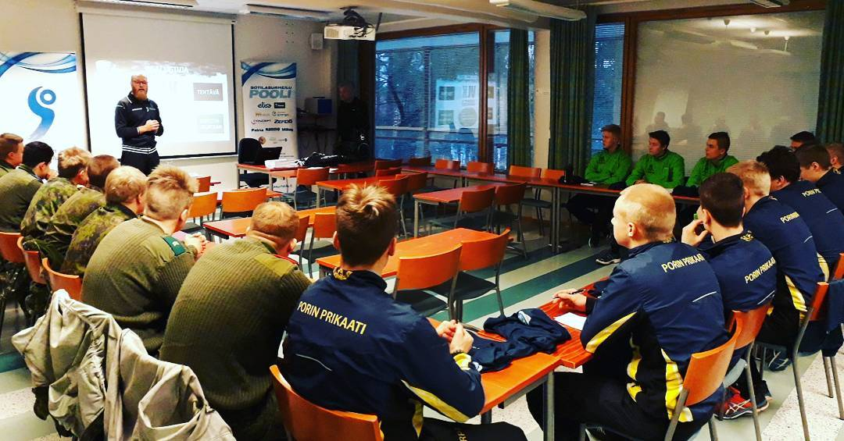
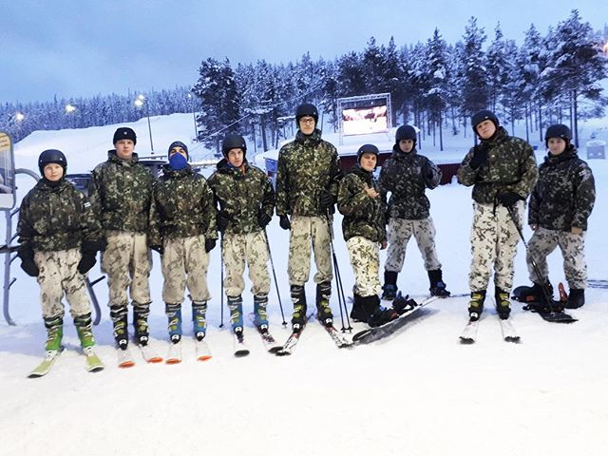

Slide 26

Varusmiesten liikuntakerhotoiminnan tavoitteet:
Tutustua uusiin liikuntalajeihin
Antaa tilaisuus osallistua ohjattuun liikuntakerhotoimintaan
Madaltaa kynnystä lähteä liikkumaan
Synnyttää pysyvä liikuntaharrastus

Slide 27
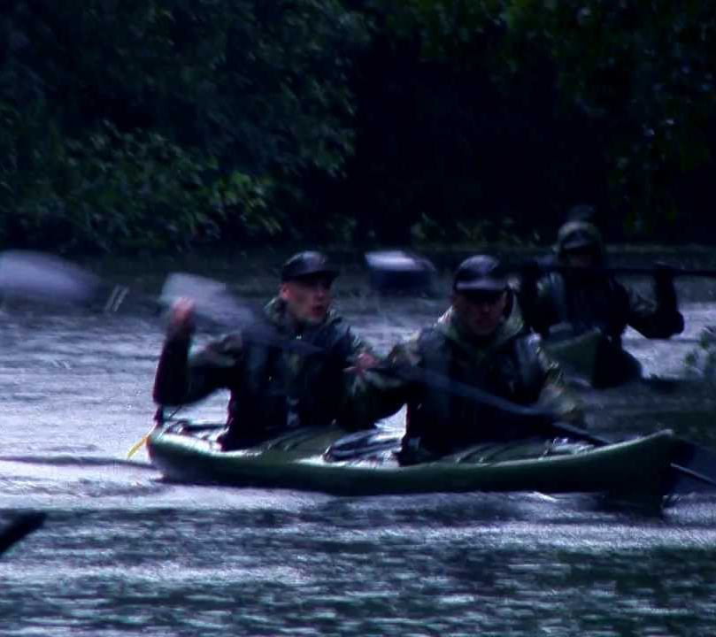
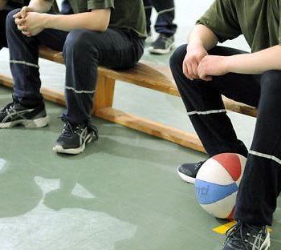
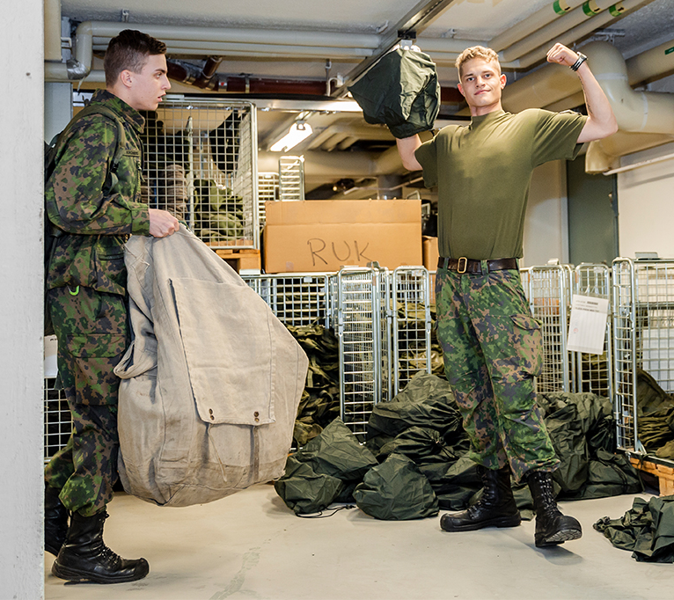

Miksi liikkua iltaisin?
Varusmies, joka huolehtii omasta suorituskyvystään → kykenee toimimaan kaikissa tilanteissa ja ottamaan paremmin koulutusta vastaan
Suorituskykyinen sodanajan joukko → tehtävät onnistuvat myös paineen alla
Palveluksessa viihtyvät ja toimintavalmiit varusmiehet → turvallinen, toimintakykyinen ja tuloksellinen joukkue
Liikuntamyönteinen palveluskokemus → myönteinen asenne kantaa liikunnan harrastamisen reserviin

Slide 28
Tutkimus: Varusmiesten vapaa-ajan liikunta-aktiivisuudesta
63,9 prosenttia varusmiespalvelukseen astuvista nuorista liikkuu vähintään kerran viikossa vapaa-ajallaan.
Varusmiesten vapaa-ajan liikunta-aktiivisuudella on positiivinen yhteys itsetuntoon sekä sosiaaliseen verkostoon
Vapaa-ajalla liikkuneet varusmiehet viihtyivät paremmin palveluksessa ja heille oli enemmän ystäviä kuin vähän liikkuvilla. Liikunnalla oli myös positiivisia vaikutuksia varusmiesten kokomaan ryhmähenkeen.
Lähde: Appelqvist-Schmidlechner, K., Heikkinen, R., Vasankari, T. Virtanen T, Pihlainen K, Honkanen T, Kyröläinen H, Vaara JP. (2023). Relationships between psychosocial well-being and leisure time physical activity among 160.000 young Finnish men: a cross-sectional study during 2015–2021. Archives of Public Health 81, 26.

Slide 29
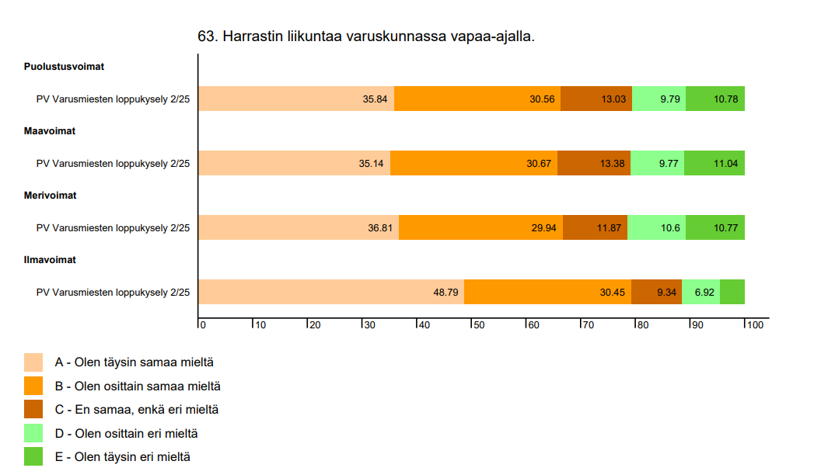
Varusmiesten loppukysely 2/25 (N=9396)

Slide 30

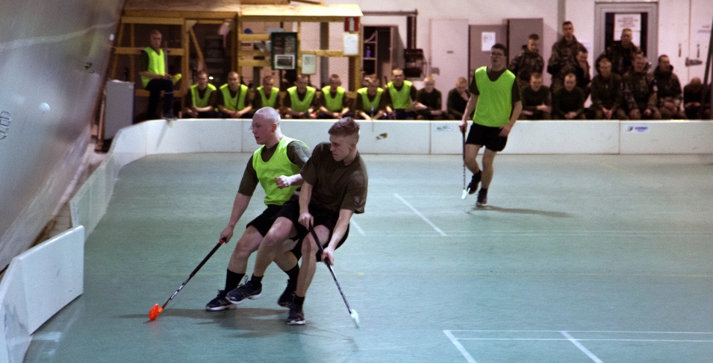
LIIKUNTAKERHOT
16,460
19,040
16,860
-
14 352
Liikkujat 2025
Liikkujat 2024
Liikkujat 2023
2020-2022
(COVID)
Liikkujat 2019
200,630
186,988
149 986
-95%
118 042
Suoritukset 2025
Suoritukset 2024
Suoritukset
2023
2020-2022
(COVID)
Suoritukset
2019
Lähde: vlk.liikkuri.fi

Slide 31
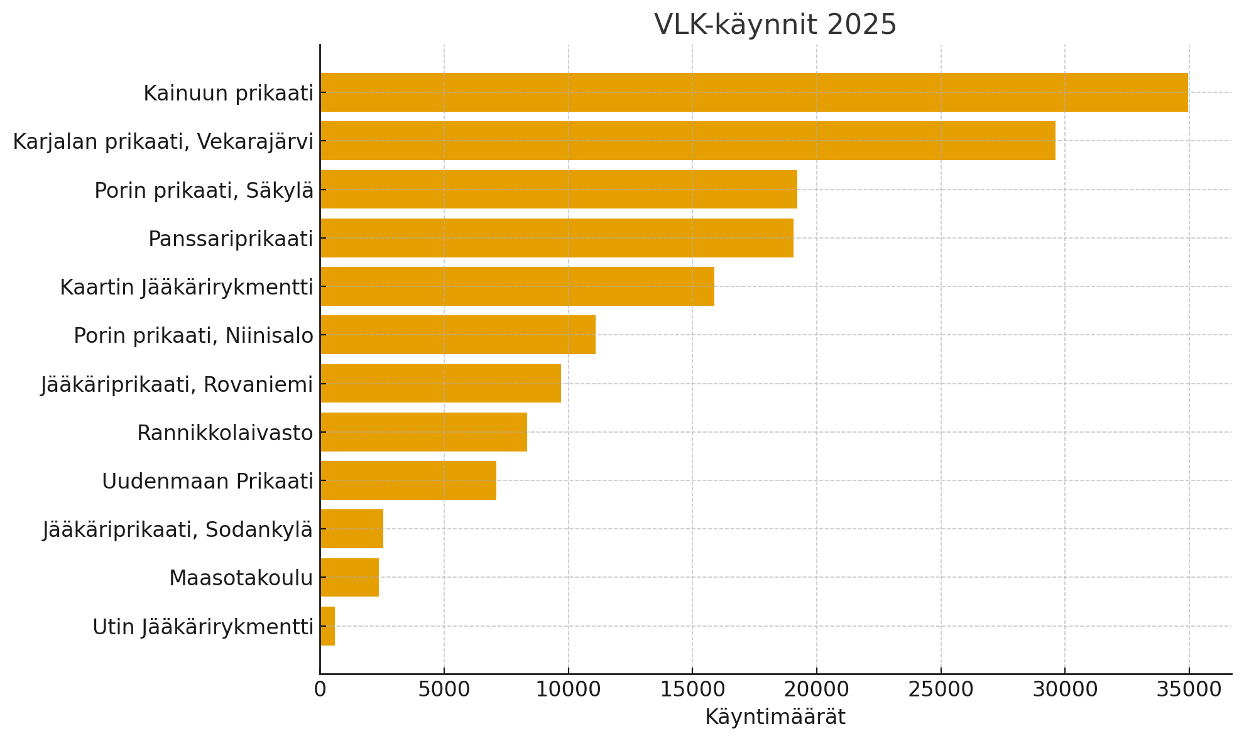

Slide 32
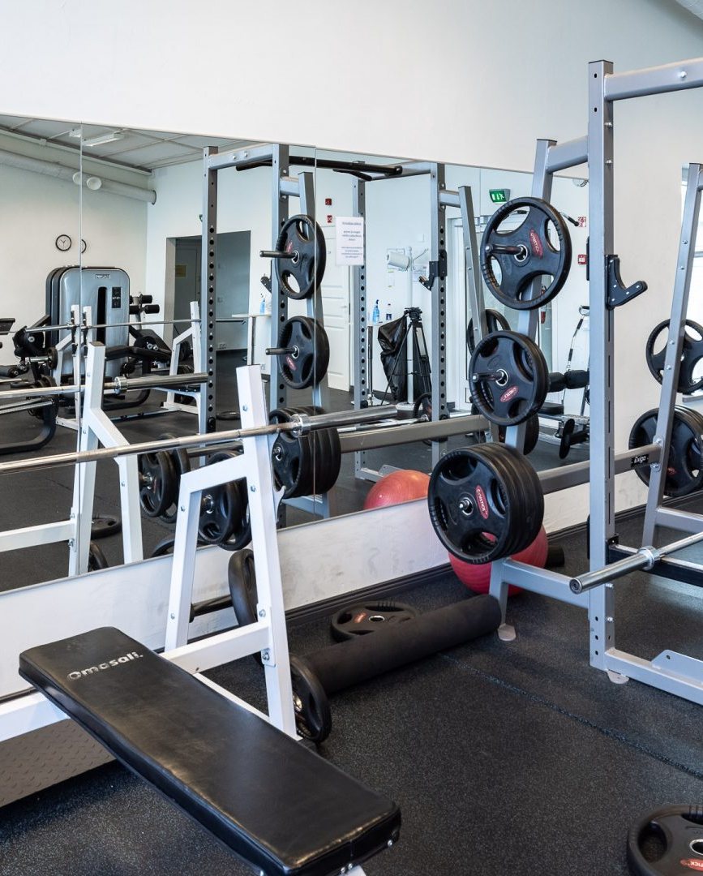
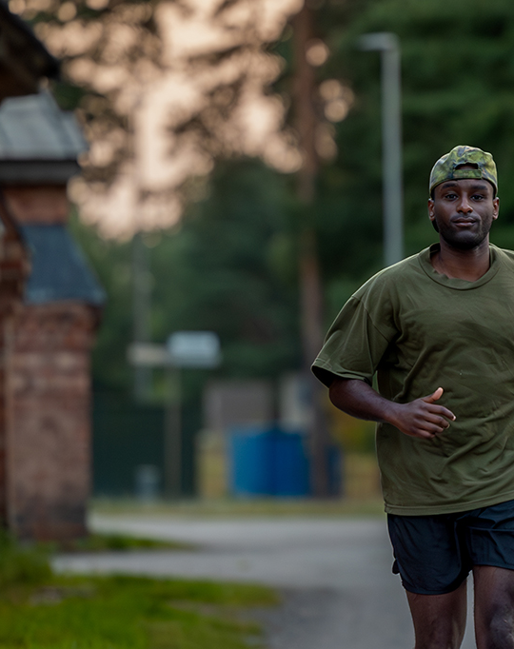
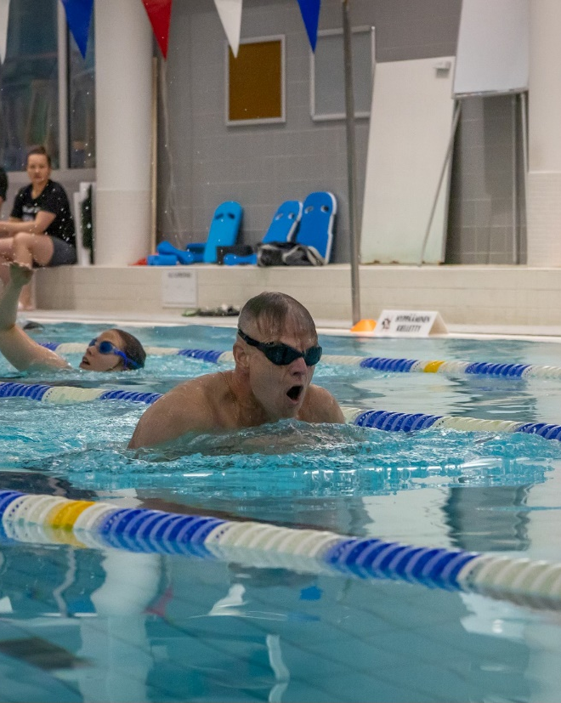
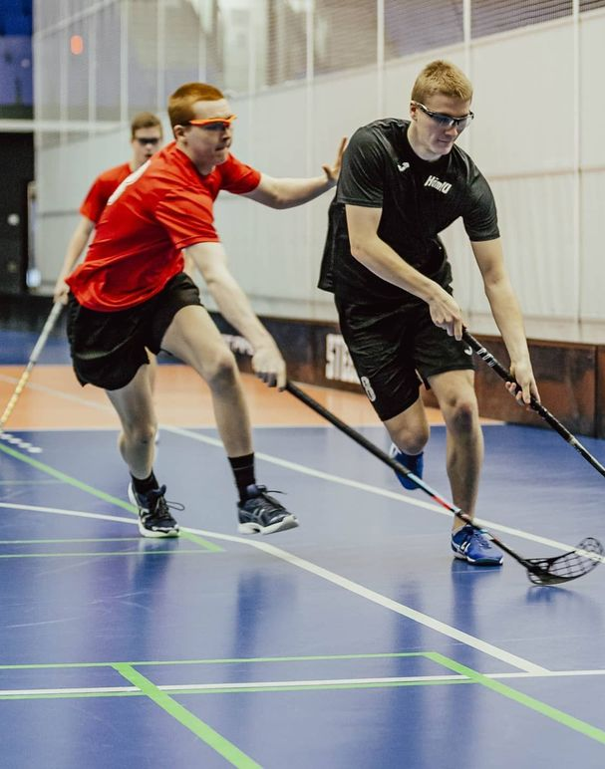
VLK
Varusmiesten vapaa-ajanliikuntakerhot
(% kaikista käynneistä)
Kuntosaliharjoittelu (50%)
-> tukee sotilaan suorituskykyä
Lenkkeily (20% kaikista käynneistä)
-> suorituskyvynperusta
Pallopelit (10%)
-> yhdessä tekeminen
Uinti (10%)
-> tehokastapa palautua harjoituksista
Muut lajit (10%)

Slide 33
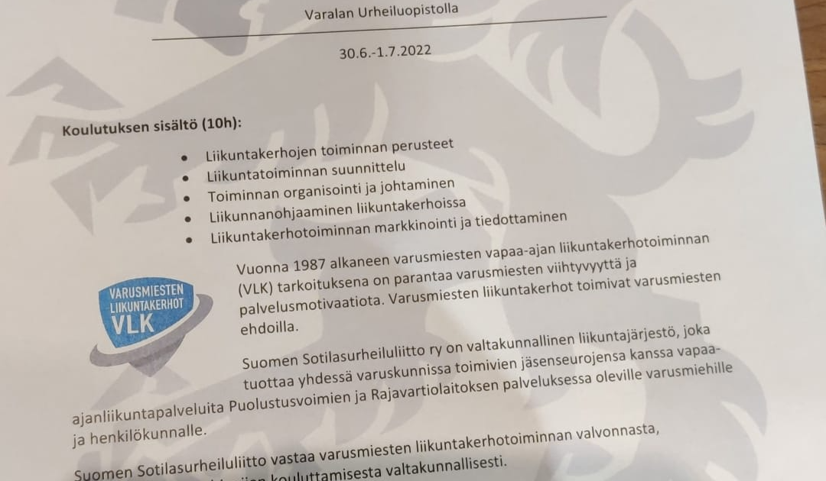
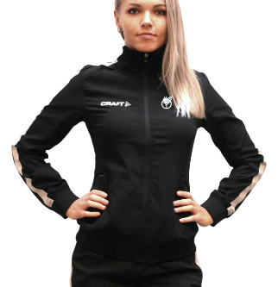
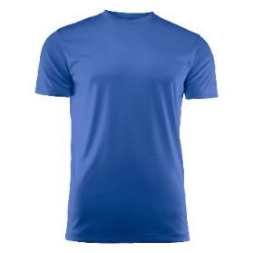
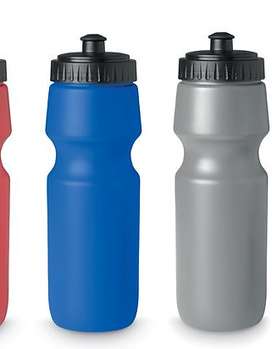
Mukaan toimintaa VLK - ojaajaksi

Slide 34
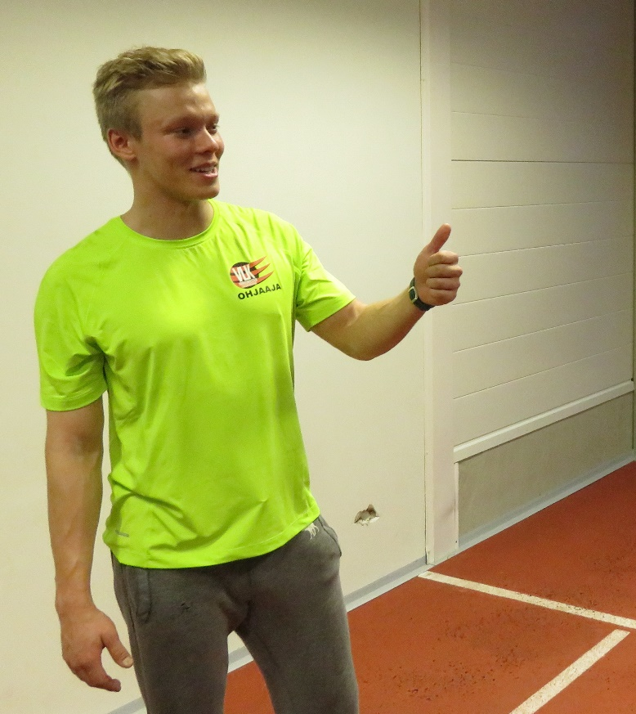
VLK ohjaajat
Järjestävät tapahtumat ja lajit
Tulee olla innostus saada muut liikkumaan
Ylimääräinen kuntoisuusloma
Työtodistus
Joukko-osasto voi palkita hyvän VLK-ohjaajan urheiluasulla ja stipendillä
Uusia tarvitaan mukaan jatkuvasti!

Slide 35
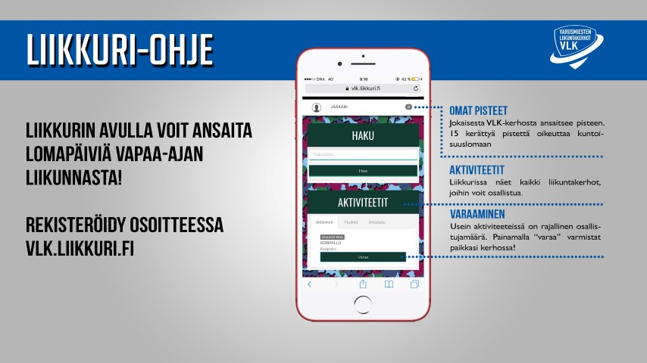

Slide 36
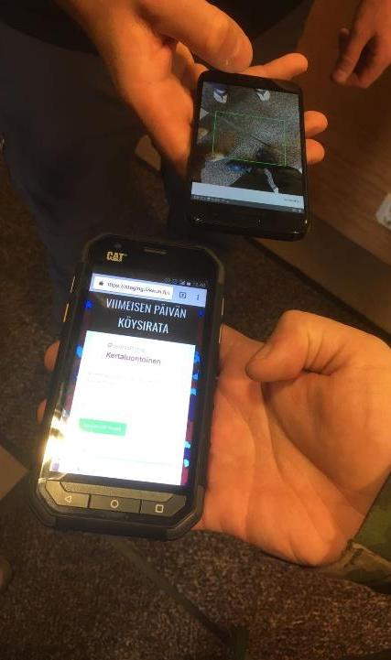
Suoritusten kirjaaminen
Puhelimella
Tabletilla
Tietokoneella
Tai QR koodia käyttämällä (esim. Joukkuelajit, liikuntahallit)

Slide 37
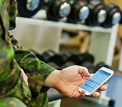
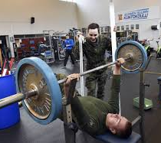
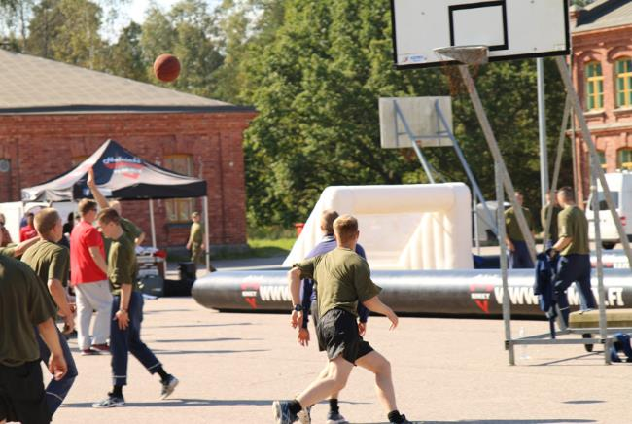


Miksi merkitä Liikkuriin?
15 vapaa-ajan liikuntasuoritus 1 kuntoisuusloma
  165 palveleva voi ansaita max 1 kuntoisuuslomaa VLK:sta
  255 palveleva voi ansaita max 2 kuntoisuuslomaa VLK:sta
  347 palveleva voi ansaita max 3 kuntoisuuslomaa VLK:sta
  (Voisittain noin 8 000 tuhatta kuntoisuuslomaa yhteensä)
Tapahtumiin tai turnauksiin ilmoittautuminen.
Varusmiestoimikunta voi seurata yksiköiden / joukkueiden liikkumismääriä.
Henkilökunta saa tiedot liikuntatilojen, sekä liikuntavälineiden käyttöasteesta ja voi reagoida tarpeen mukaan.
Puolustusministeriö ja Puolustusvoimien Pääesikunta seuraa varusmiesten vapaa-ajan liikunta suoritusmääriä vuosittain.

Slide 38
Toimintasäännöt
VLK – MERKINTÖJÄ EI SAA ANTAA PALVELUSLIIKUNNASTA!
Puutu huijaus tapauksiin välittömästi
  Jos huijaus jatkuu, ole yhteydessä henkilökuntaan viipymättä.
  Palvelusrikos johtaa esitutkintaa.
  Voi johtaa koko joukko-osastosi kerhotoiminnan keskeytymiseen.
HUOM!.
  Erityisryhmän, jotka voivat saada pisteitä 24/7 kuten kuljettajat ja sotilaspoliisit joiden palvelus eroaa muista.

Slide 39


MINISTERIÖIDEN LIIKUNNAN JA LIIKKUMISEN TULOSKORTIT
Tavoitteet
Suomen etujen mukainen puolustuspolitiikka
Ennaltaehkäisevä sotilaallinen puolustuskyky ja kyky sotilaallisen voimankäytön torjuntaan
Turvallinen yhteiskunta sekä varautuminen laaja-alaisen vaikuttamisen torjuntaan
Kansainvälisen turvallisuuden vahvistaminen
Toimenpiteet
Varusmiesten liikuntakoulutus ja fyysinen koulutus
Urheilukoulu, liikunta-aliupseerit, kansallinen ja kansainvälinen kilpailu- ja valmennustoiminta sekä täydennyskoulutus
Puolustusvoimien henkilöstöliikunta
Muu väestön liikunnan ja urheilun edistäminen
Liikuntaan liittyvä tutkimus- ja kehittämistoiminta sekä professuurit
Keskeiset mittarit
Varusmiespalveluksen keskeyttäneiden osuus (%)
Varusmiespalveluksen aloittaneiden miesten kestävyyskunto ja lihaskunto
Liikuntakoulutuksen määrä
Varusmiesten liikuntakerhojen määrä (kpl) sekä osallistujien/kirjattujen suoritusten määrä (kpl)
Urheilukouluun hakeneiden määrä (kpl) ja valittujen määrä (kpl)
Urheilukoulun käyneistä kokee kehittyvänsä palvelusaikana (%)
Ammattisotilaiden kuntoindeksi
Reserviläisten kestävyyskunto ja lihaskunto
Reserviläisistä fyysisen toimintakyvyn osalta sijoituskelpoisia sodanajan tehtäviin (%)
Lähde: https://www.liikuntaneuvosto.fi/tuloskortit/puolustusministerio/

Slide 40


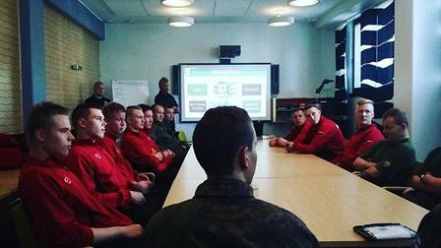


Keinot liikuntakerhojen määrän nostamiseen ja lajien määrän kasvattamiseen, sekä toiminnan laadun parantamiseen
  1
  2
  3
Rekrytointi ja perehdytys
Yksikkövastaavat
VLK - tapahtumat
Toiminnan käynnistäminen vaatii eniten henkilökunnan läsnäoloa, että kerhot saadaan käyntiin. Pelkkä hyvä valinta ei riitä vaan perehdystä tulee valvoa.
Yksiköiden VLK - ohjaajat ovat tärkeimmät henkilöt joukkueiden ja ryhmien saamiseksi liikkeelle peleihin ja tapahtumiin.
Tupien, joukkuiden ja yksiköiden välisesten tapahtumien ja turnausten järjestäminen varusmiesten vapaa-ajalla lisää ja nostaa koko VLK - toimintaa.

Slide 41
Henkilökunta mahdollistaa
Varmistakaa, että teidän joukollanne tai yksiköllänne on nimetty VLK – ohjaaja
Mahdollistakaan tarvittaessa VLK – ohjaan aikaisempi pääsy valmistelemaan vapaa-ajan liikuntatoimia
Jos joukko-osastollanne on säännöllisiä VLK – kerhoja kuten uintikerho lisääminen viikko-ohjelmaan parantaa tiedottamista.
Mahdollistakaa varusmiesten nopea pääsy palveluksen jälkeen liikkumaan

Slide 42

Kilpailutoiminta

Slide 43















KILPAILUTOIMINTA 2025
25 TAPAHTUMAA + AMPUMASUUNNISTUS LAPUA CUP
MCTT
UINTI
GOLF
KAMPPAÌLUPÄIVÄT
MCT
96
35
155
200
29
HAULIKKO
JÄÄKIEKKO
SALIBANDY
PADEL
FRISBEEGOLF
38
14
joukkuetta
20
joukkuetta
48
23
KIIPEILY
PESÄPALLO
KAUKOPARTIOHIIHTO
AMPUMASUUNNISTUS
MARSKICHALLENGE
35
4
joukkuetta
230
hiihtäjää
56
97
joukkuetta

Slide 44
Sotilasurheiluliiton mestaruuskilpailut 2026
Nimi | Ajankohta | Paikkakunta | Järjestäjä
Salibandy - Varusmiehet | 26.-27.3.2026 | Hamina | HaVU
Salibandy - Henkilökunta | 26.-27.3.2026 | Lappeenranta | LapVU
Uinti | 16.4.2026 | Vekaranjärvi | KouVU
Seinäkiipeily | 20.3.2026 | Lahti | SOTUL
Jääkiekko A ja B/+40 sarjat | 9.-10.4.2026 | Hämeenlinna | HämVU
Frisbeegolf | 4.9.2026 | Lappeenranta | LapVU
Skeet + metsästyshaulikko | 3.-5.8.2026 | Kajaani | KaijVU
Golfmestaruus | 25.8.-27.8.2026 | Helsinki | HelVU
Kamppailupäivät - VM ja HENK. | 27.-29.10.2026 | Niinisalo | NiiVU
Salibandy - Henkilökunta + 40 sarja | 6.11.2026 | Mikkeli | MikVU
Military Crosstraining tiimikilpailut | 19.-20.9.2026 | Upinniemi | PorkVU

Slide 45
Sotilasurheiluliiton kilpailutapahtumat 2026
Nimi | Ajankohta | Paikkakunta | Järjestäjä
SOTUL Jääkiekkokarsintaturnaus | 4.12.2026 | Tampere | TamVU
Kaukopartiohiihto | 14.-15.2 ja 28.2.-2.3 | Utti | KouVU
Ampumasuunnistuksen SM-kilpailut | 12.7.2026 | Avoinna | SOTUL
Military Crosstraining VM, A + B, N | 28.-30.8.2026 | Hämeenlinna | HämVU
Marski Challenge (Multisport) | 20.7.2026 | Hämeenlinna | HämVU
Tennis | 7.-9.8.2026 | Jyväskylä | SOTUL
Puolimaraton | 25.4.2026 | Tuusula | TuusVU
Padel | 27.-28.8.2026 | Jyväskylä | LuoVU
Triathlon | 19.7.2026 | Säkylä | SäkVU
Polkujuoksu | 27.9.2026 | Säkylä | SäkVU
Henkilökunnan ikämiesjääkiekko | 10.-11.9.2026 | Peurunka | LuoVU

Slide 46











Varuskuntien urheiluseuratoiminta

Slide 47
Osallistuminen tapahtumiin
Virkamatkaperusteinen varusmiesosaston johtajana.
Sotilasurheiluliiton tapahtumien kilpailija-, valmennus-, huolto- ja järjestelytehtävät sekä Sotilasurheiluliiton järjestötoimintaan sekä koulutukseen (Pl. Varusmiesten liikuntakerhot, VLK) osallistuminen ovat suunniteltuja palkallisia vapaapäiviä (PVTAS 7§, soveltamisohje 10 a). Työjakso saa jäädä vajaaksi ja työtuntien takaisin teettämistä on vältettävä.
  Palkallinen vapaa-päivä lähiesimiehen luvalla.
Oltava oma tapaturman/urheiluvakuutus!
Kaikki liiton tapahtumat kuuluvat antidopingtestauksen piiriin.
PV ajoneuvon käyttömahdollista
  HUOM! Hankittava itse toistaiseksi voimassa oleva vakuutus tapahtuman ajaksi.

Slide 48
Osallistuminen tapahtumineen
Sotilasurheiluliiton ja PV yhteistoimintasopimus
  PVSOP 565/2023 (www.sotilasurheilu.fi)
Kilpailu- ja valmennustoiminnan normi HT82
Ajoneuvojenkäyttö HT97 / 29.03.2023

Slide 49
HUOM!
Kaikki kilpailukutsut ja aikataulut www.sotilasurheilu.fi
Selvittäkää joukko-osastonne varuskunnan urheiluseuran tarjonta
Muokatkaa joukko-osastonne urheiluseuran toimintaa työyhteisössänne teidän näköiseksenne
Kun osallistut liiton toimintaan muista huolehtia vakuutuksesta!

Slide 50






Lisätietoa
Liitonverkkosivut www.sotilasurheilu.fi
Sotilasurheilulehti 4 x vuodessa
  Kutakin lehteä painetaan 5 500 kappaletta, toimitus kaikkiin
  Puolustusvoimien ja Rajavartiolaitoksen toimipisteisiin.
Sosiaalisenmedian palvelut
  www.twitter.com/sotilasurheilu
  www.instagram.com/sotilasurheilu
  www.facebook.com/sotilasurheiluliitto
  www.sotilasurheiluliitto.fi/youtube

